Slide 1
SISTEMAS OPERACIONAIS
Sincronização entre Processos
Andreza Leite
andreza.leite@univasf.edu.br

Slide 2
Sincronização
Freqüentemente, os processos precisam se comunicar com outros processos.
Isto ocorre quando os processos compartilham ou trocam
dados entre si.
Há a necessidade dessa comunicação ocorrer, de preferência, de uma forma bem estruturada e sem interrupções.
As interrupções limitam o desempenho e aumentam a complexidade.

Slide 3
Sincronização
Três tópicos serão abordados:
Como um processo passa informação para um outro processo.
Como garantir que dois ou mais processos não invadam uns aos outros.
Como garantir uma seqüência adequada quando existe uma dependência entre processos.

Slide 4
Sincronização
Abordaremos diversos mecanismos para tratar essas questões:
Condições de disputa
Regiões críticas
Exclusão mútua
Dormir e acordar
Semáforos

Slide 5
Sincronização
□ Em alguns SOs, processos podem compartilhar um armazenamento comum, onde cada um é capaz de ler e escrever.
Este armazenamento comum pode, por exemplo, estar na memória principal, em um arquivo compartilhado entre outros.

Slide 6
Comunicação e Sincronização
□ Exemplo de comunicação interprocessos: spool de impressão.
Quando um processo quer imprimir um arquivo, este processo entra com o nome do arquivo em um diretório de spool especial.
Um outro processo, verifica periodicamente se existe algum arquivo para ser impresso, se houver, os imprime e remove seus nomes do diretório.

Slide 7
Comunicação e Sincronização
□ Suponha que o diretório de spool tenha um grande número de vagas numeradas 0, 1, 2,...
Cada vaga é capaz de conter um nome de arquivo.
Suponha também que existem duas variáveis compartilhadas.
Out 🡪 aponta para o próximo arquivo a ser impresso.
In 🡪 Aponta para a próxima vaga livre do diretório.

Slide 8
Sincronização
Em um dado instante, as vagas 4 a 6 estão preenchidas (com os nomes dos arquivos na fila de impressão), e
In = 7.
Problema 🡪 Quase simultaneamente, os processos A e B decidem colocar um arquivo na fila de impressão.

Slide 9
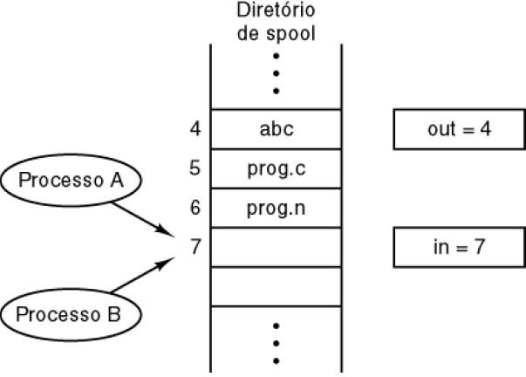
Condições de Disputa
Dois processos que querem ter acesso simultâneo a memória compartilhada.

Slide 10
Condições de Disputa
Pode ocorrer o seguinte:
O processo A lê In e armazena o valor 7 na sua variável local chamada proxima_vaga_livre.
Logo em seguida, ocorre uma interrupção do relógio e a CPU decide que o processo A já executou o suficiente e então alterna para o processo B.
O processo B também lê In e obtém igualmente o valor 7. Da mesma forma, B armazena o 7 na sua variável local próxima_vaga_livre.
Neste momento, ambos os processos tem a informação de que a vaga livre é a 7.
B prossegue sua execução, armazenando o nome do seu arquivo na vaga 7 e atualiza In para 8.

Slide 11
Condições de Disputa
Em seguida, o processo A executa novamente de onde parou. Verifica a variável local proxima_vaga_livre, que é igual a 7, e então escreve o nome do seu arquivo na vaga 7, apagando o nome que B acabou de colocar lá. O processo A atualiza o valor de In para 8.
Resultado 🡪 O processo B nunca terá seu arquivo impresso.
Situações como esta são chamadas de condições de disputa.

Slide 12
Regiões Críticas
A parte do programa que gera uma condição de disputa é chamada de região crítica ou seção crítica.
Programas ou partes de programas que não geram condições de disputa são chamados de códigos reentrante ou código público.

Slide 13
Condições de Disputa
Como evitar as condições de disputa?
□ Prover algum meio de assegurar que outros processos sejam impedidos de usar uma variável ou um arquivo compartilhado que já estiver em uso por outro processo
🡪 Exclusão mútua.

Slide 14
Regiões Críticas
□ Quatro condições necessárias para garantir a exclusão mútua:
Nunca dois processos podem estar simultaneamente em suas regiões críticas.
Nada pode ser afirmado sobre a velocidade ou sobre o número de CPUs.
Nenhum processo executando fora de sua região crítica pode bloquear outros processos.
Nenhum processo deve esperar eternamente para entrar em sua região crítica.

Slide 15
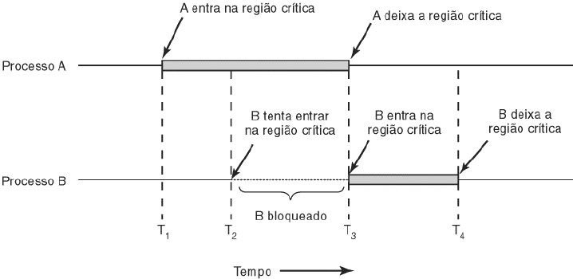
Regiões Críticas
Comportamento desejado.
Exclusão mútua usando regiões críticas.

Slide 16
Exclusão Mútua
Alternativas para realizar exclusão mútua com espera ociosa.
Desabilitar interrupções.
Variáveis de impedimento/trava (lock variables).
Alternância obrigatória.
Solução/Algoritmo de Peterson.
(Permite a dois ou mais processos ou subprocessos compartilharem um recurso sem conflitos, utilizando apenas memória compartilhada para a comunicação)

Slide 17
Dormir e Acordar
A solução de Peterson é correta mas apresenta o defeito de precisar da espera ociosa.
Quando quer entrar na região crítica um processo verifica se sua entrada é permitida. Se não for, ele ficará em um laço até que possa entrar.
Gasta tempo de CPU
Observemos as primitivas de comunicação entre processos que bloqueiam em vez de gastar tempo de CPU quando não podem entrar em sua região crítica
Uma das mais simples é o par sleep e wakeup

Slide 18
Dormir e Acordar
Sleep é uma chamada de sistema que faz com que o processo que a chama durma/ fique suspenso até que outro processo o desperte.
A chamada wakeup tem como parâmetro o processo a ser despertado
Estas chamadas podem ainda podem ter outro parâmetro:
□ um endereço de memória para equiparar os wakeups
a seus respectivos sleeps.

Slide 19
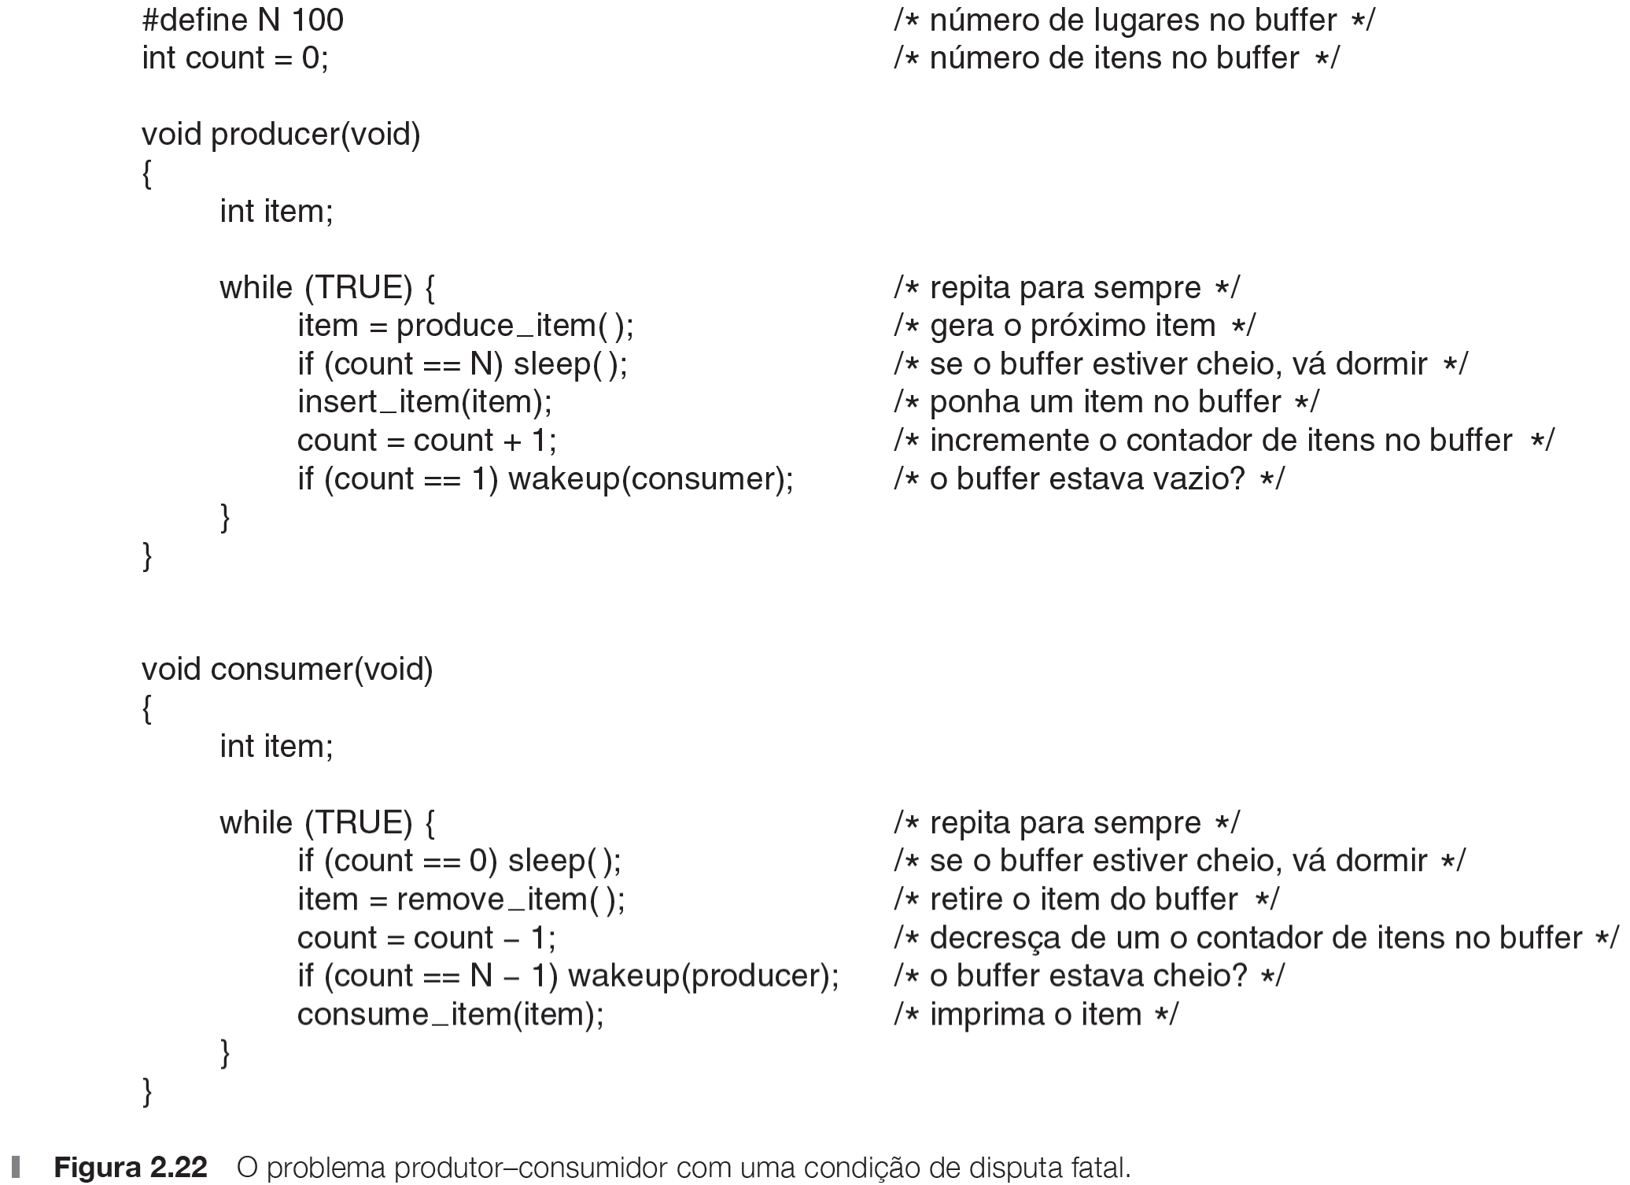
Problema do produtor- consumidor

Slide 20
Semáforos
Uma variável inteira para contar o número de sinais de acordar salvos para uso futuro.
Este pode conter valor 0 (nenhum sinal de acordar salvo) ou valor positivo (um ou mais sinais de acordar salvos)
Duas operações (generalizações de sleep e wakeup)
Down – decrementa (gasta um sinal de acordar), se o valor do semáforo é maior que 0. Senão será posto pra dormir.
Up – incrementa o valor do semáforo e um processo que esteja dormindo pode ser escolhido para terminar o seu down.
As operações sobre os semáforos são atômicas e indivisível.

Slide 21
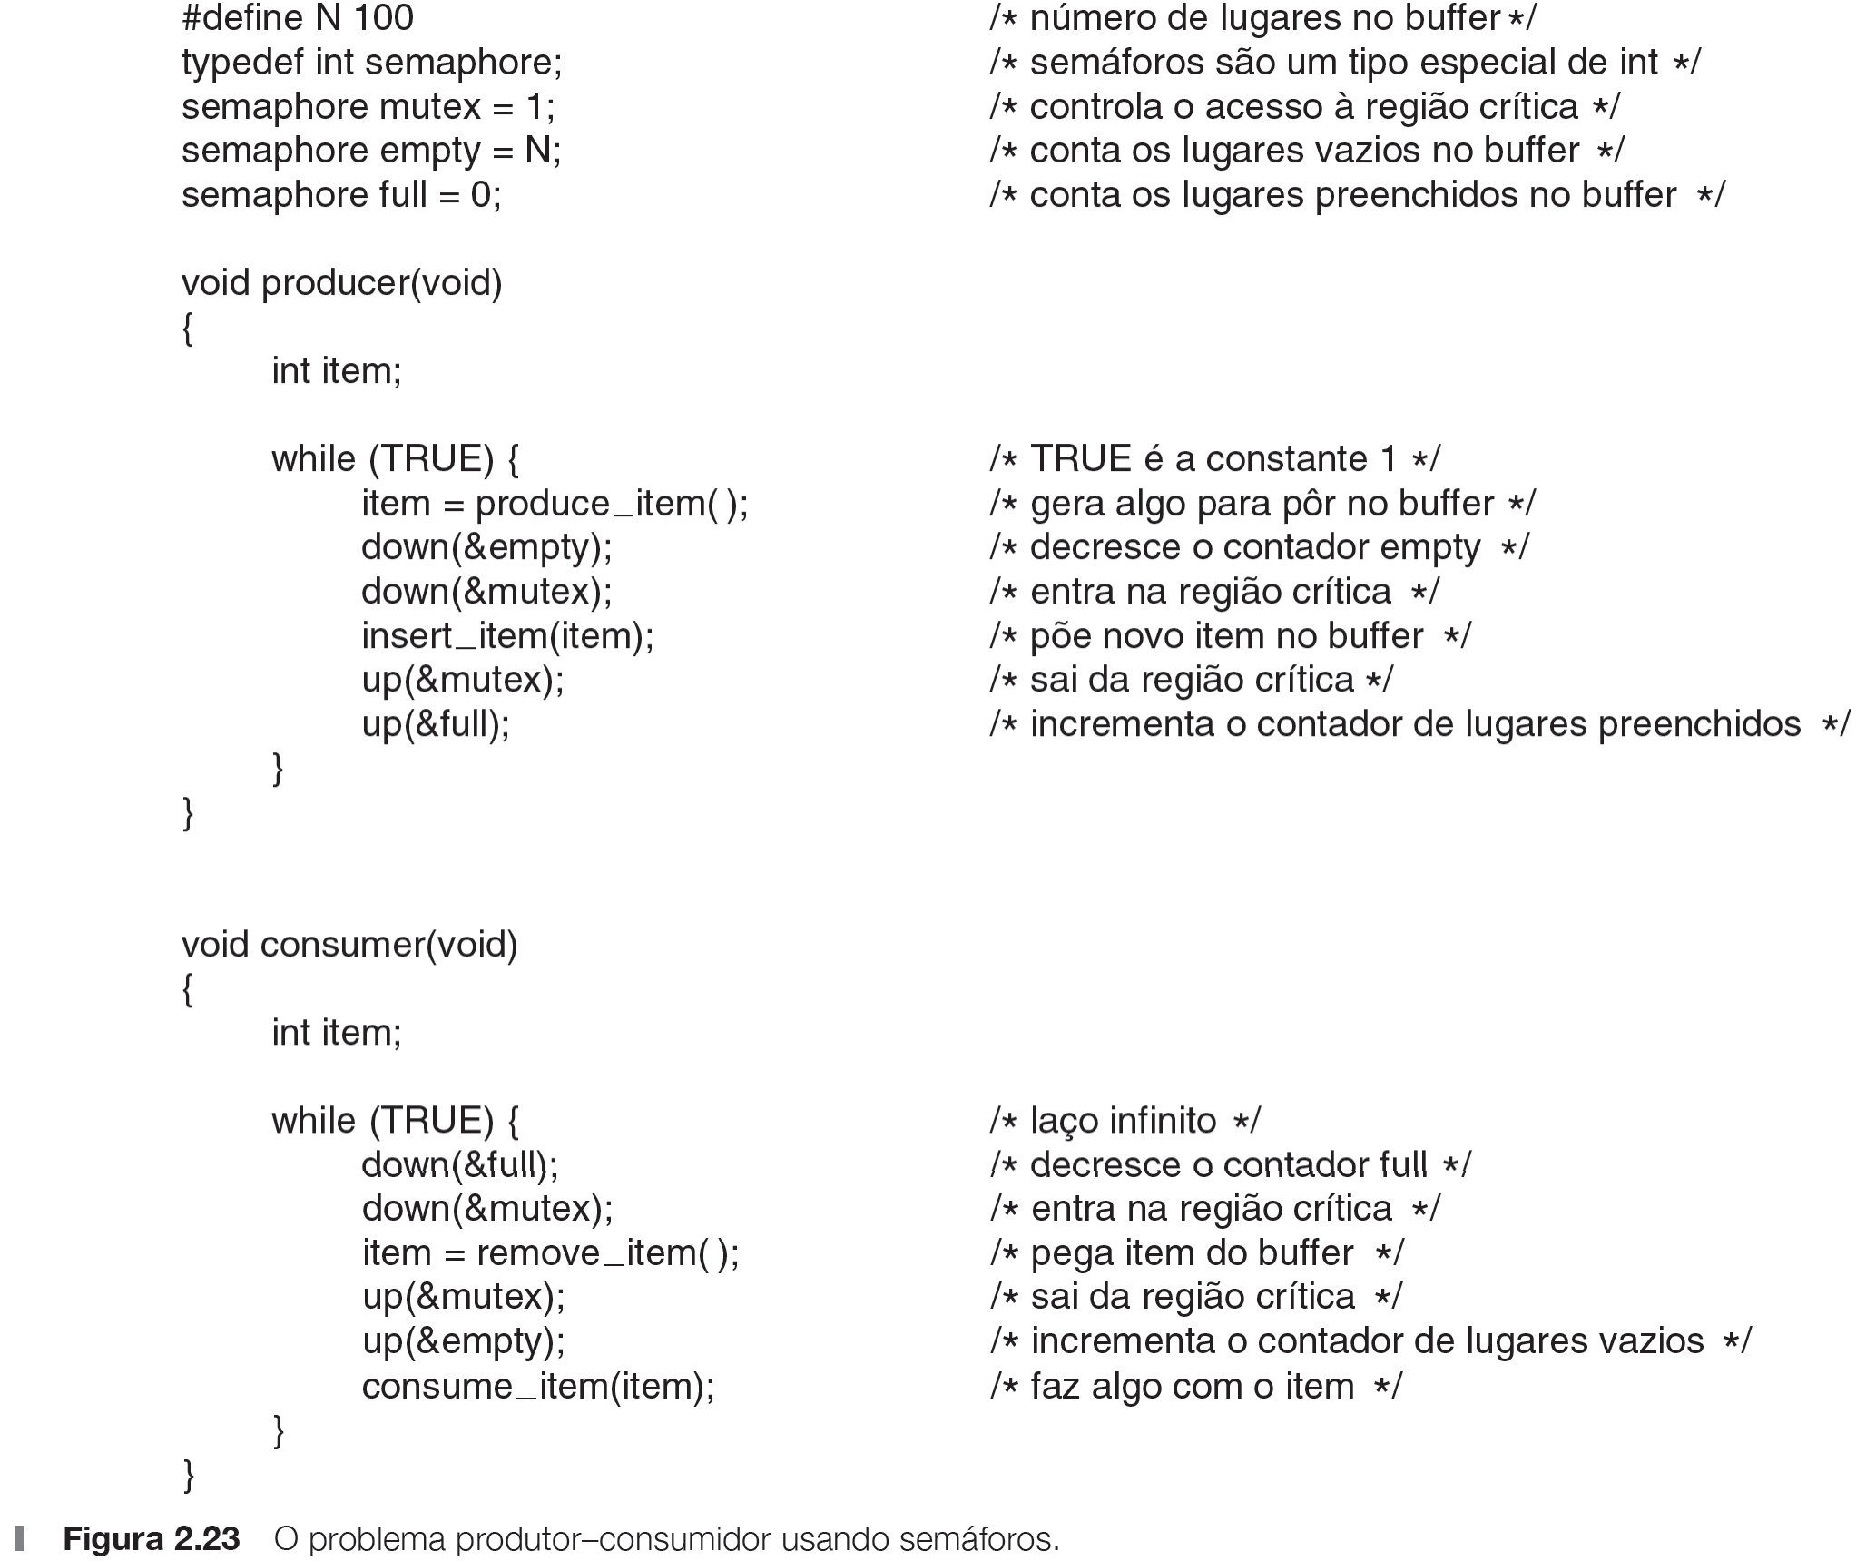
Problema do produtor- consumidor

